Slide 1
INSTITUTO ESPÍRITA DA CARIDADE LUZ DE LÍVIA
DIFUSÃO DOUTRINÁRIA
PALESTRA ESPÍRITA
PRODUZIDA PELO INSTITUTO LUZ DE LIVIA
DISPONÍVEL PARA AS ALIANÇAS MUNICIPAIS
UTILIZAÇÃO EM CENTROS ESPÍRITAS

Slide 2
INSTITUTO ESPÍRITA DA CARIDADE LUZ DE LÍVIA
DIFUSÃO DOUTRINÁRIA
PALESTRA ESPÍRITA
CONTATO
Alameda Europa 1087 – Bairro Mansões Aeroporto
Uberlândia – MG Telefone - 034-99774-2027
E-mail: lenicevaranda@gmail.com.br

Slide 3
INSTITUTO ESPÍRITA DA CARIDADE LUZ DE LÍVIA
PALESTRA ESPÍRITA
ESPIRITISMO
A 3ª REVELAÇÃO DIVINA
DIFUSÃO DOUTRINÁRIA
PALESTRA ESPÍRITA
Nº 1

Slide 4
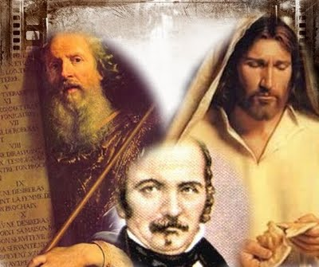
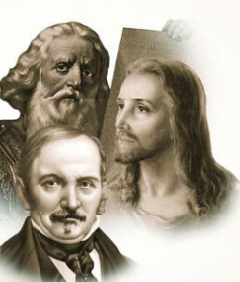
O CARÁTER DA REVELAÇÃO ESPÍRITA
A GENESE
CAPÍTULO I
Instituto Espírita da Caridade Luz de Lívia

Slide 5
Revelação
Manifestação de uma verdade oculta ou desconhecida

Slide 6
Tipos de Revelação
Humana
Científica
Revelação Divina
Notes:
Toda revelação sujeita a erros ou
a modificações não pode emanar de Deus.

Slide 7
O CARÁTER DA REVELAÇÃO ESPÍRITA
A característica essencial de qualquer revelação tem que ser a verdade
(KARDEC, Allan. Caráter da revelação espírita In. A Gênese.)

Slide 8
Toda revelação eivada de erros ou sujeita à modificação não pode emanar de Deus
(KARDEC, Allan. Caráter da revelação espírita In. A Gênese.)

Slide 9
Revelação Divina
Revelado por Deus ou seus mensageiros.
Notes:
É o conhecimento de fatos espirituais que o homem não pode descobrir por meio de sua inteligência.

Slide 10
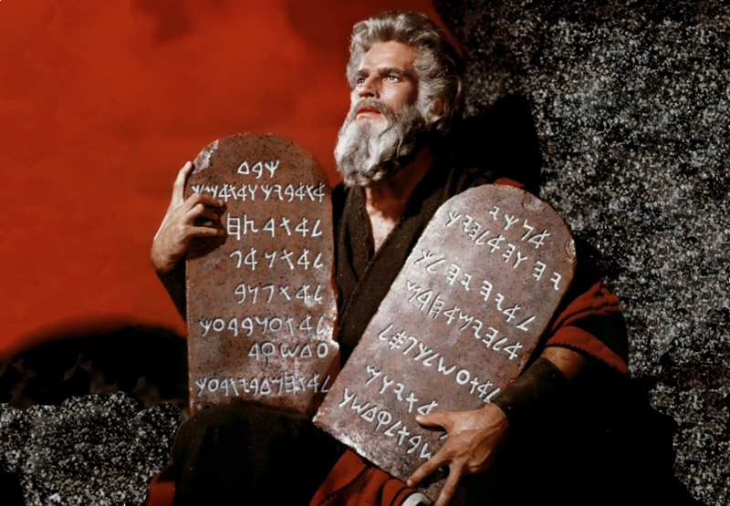
PRIMEIRA REVELAÇÃO
MOISES
Divina e Humana
O profeta revelou a existência de um Deus único e promulgou a lei do Sinai

Slide 11
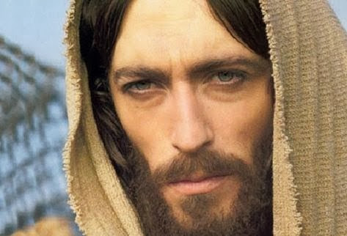
SEGUNDA REVELAÇÃO
JESUS
DIVINA
Cristo tomou da antiga lei o que é eterno e divino e rejeitou o que era de concepção humana, acrescentando a revelação da vida futura.

Slide 12
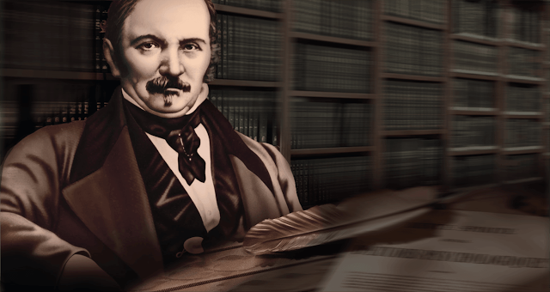
TERCEIRA REVELAÇÃO
ESPIRITISMO
DIVINA E CIENTÍFICA
O Espiritismo revela aos homens a natureza do mundo espiritual e as suas relações com o mundo corpóreo.

Slide 13
Espiritismo
Uma revelação?
Qual o seu caráter?
Notes:
Caráter: Etimologicamente, caráter quer dizer coisa gravada; do grego character de charassein = gravar. No âmbito do tema proposto, diz respeito à autenticidade.

Slide 14
Espiritismo
Verdadeira Revelação
Conhecimento do mundo invisível
Natureza e estado dos seres que o habitam

Slide 15
O Espiritismo é uma ciência que trata da natureza, origem e destino dos Espíritos, bem como de suas relações com o mundo corporal
Allan Kardec
O que é o Espiritismo

Slide 16
A terceira revelação, vinda numa época de emancipação intelectual, em que o homem nada aceita às cegas tinha que ser ao mesmo tempo o produto de um ensino e o fruto do trabalho, da pesquisa e do livre exame.
(KARDEC, Allan. Caráter da revelação espírita In. A Gênese.)

Slide 18
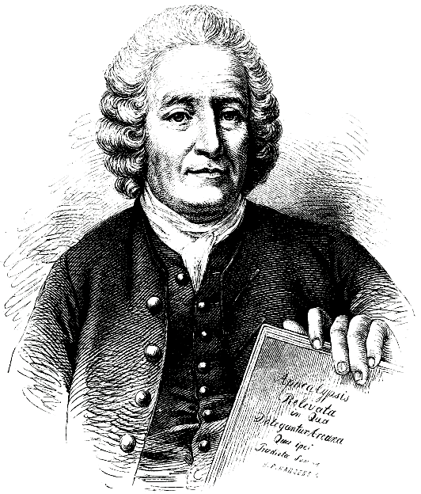
A HISTÓRIA DO ESPIRITISMO
Emanuel Swedenborg
Estocolmo, 29 de janeiro de 1688 Londres, 29 de março de 1772
Nessas esferas verificou que o cenário e as condições eram reproduzidas fielmente, do mesmo modo que a estrutura da sociedade. Viu casas onde viviam famílias, auditórios onde se reuniam para fins sociais. Não havia detalhes insignificantes para a sua observação no mundo espiritual. Fala de arquitetura, do artesanato, das flores, dos frutos, da arte, da música, da literatura, da ciência, das escolas, dos museus, das academias, das bibliotecas e dos esportes
Arthur Conan Doyle, História do Espiritismo

Slide 19
Espiritismo
Método Experimental para fatos novos
Observação
Comparação
Análise
Estudo das causas
Dedução das consequências
Busca das aplicações úteis
Notes:
MÉTODO CIENTÍFICDE KARDEC
aplicava o método experimentação.
nunca formulava teorias preconcebidas.
observava tudo atentamente.
comparava e deduzia as consequências.
dos efeitos procurava remontar às causas pela dedução, pelo encadeamento lógico dos fatos.
não admitia como válida uma explicação que lhe fosse dada por algum espírito, a não ser que ela pudesse resolver todas as dificuldades da questão em estudo, de forma lógica e apoiada na razão

Slide 20
Por sua natureza, a revelação espírita tem duplo caráter: participa ao mesmo tempo da revelação divina e da revelação científica
(KARDEC, Allan. Caráter da revelação espírita In. A Gênese.)

Slide 21
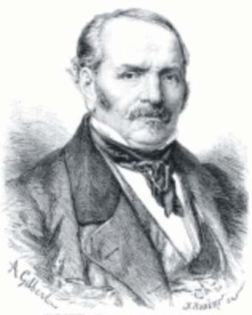
Numa palavra, o que caracteriza a revelação espírita é o ser divina a sua origem e da iniciativa dos Espíritos, sendo a sua elaboração fruto do trabalho do homem
(KARDEC, Allan. Caráter da revelação espírita In. A Gênese.)

Slide 22
O Espiritismo realiza o que Jesus disse do Consolador:
Restauração Cristianismo
Poder moralizador
Consequências do bem e do mal
Coragem nas aflições
Certeza na imortalidade
(KARDEC, Allan. Caráter da revelação espírita In. A Gênese.)

Slide 23
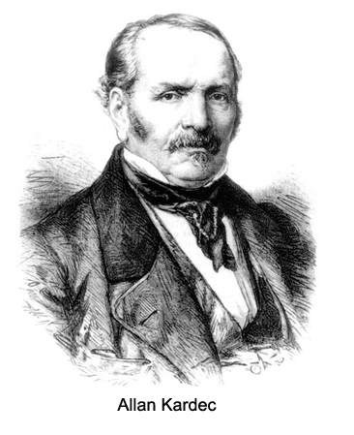
A presença do Messias na
Reorientação do pensamento terreno
Livro dos Espíritos
O Cristo na base das Bases
de nossa Doutrina
Emmanuel, Prefácio livro Bases do Espiritismo
Evangelho de Jesus
Viga Mestra na Edificação da Nova Era

Slide 24
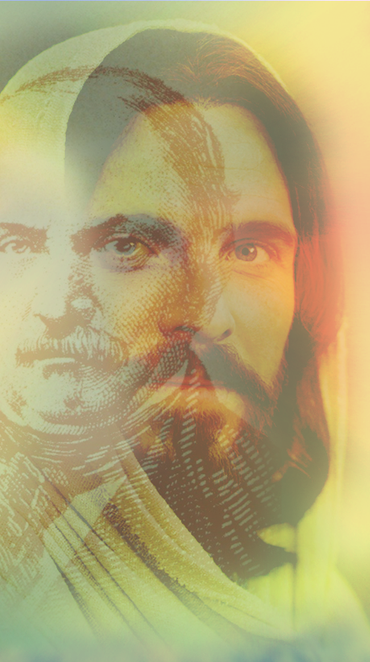
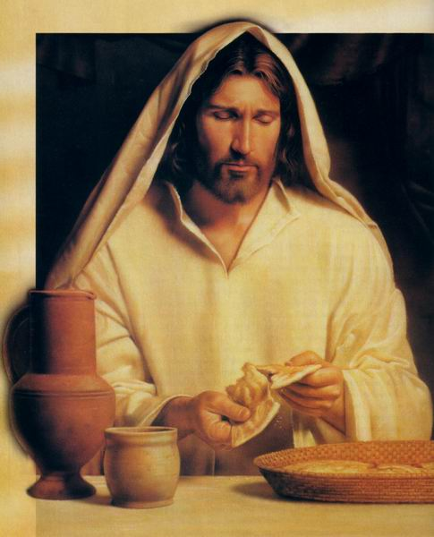
O Espiritismo, partindo das palavras do Cristo, é consequência direta da sua doutrina
(KARDEC, Allan. Caráter da revelação espírita In. A Gênese.)

Slide 25
O ESPIRITISMO ACRESCENTA A MORAL CRISTÃ
Conhecimento da relação entre os Espíritos e os homens
(KARDEC, Allan. Caráter da revelação espírita In. A Gênese.)

Slide 26
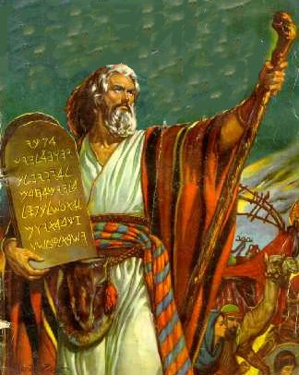
A primeira revelação teve a sua personificação em Moisés, a segunda no Cristo, a terceira tem o caráter impessoal
(KARDEC, Allan. Caráter da revelação espírita In. A Gênese.)

Slide 27
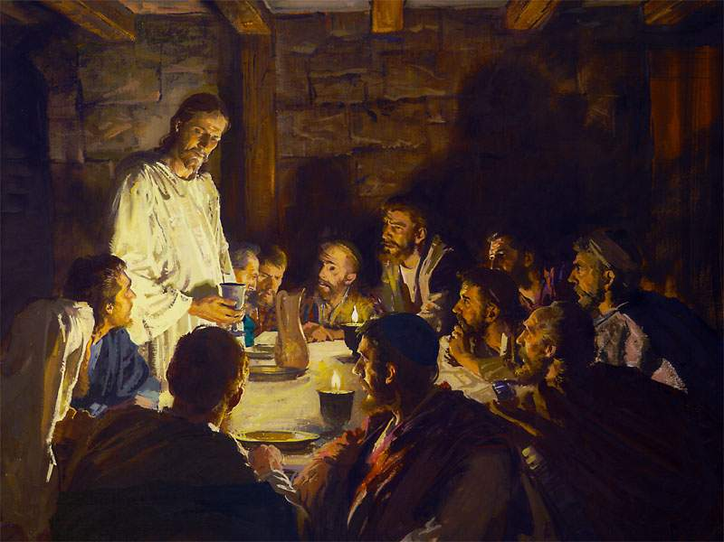
Com Jesus, a religião se apresenta como um sistema educativo dispensando templos de pedra, rituais e avanço ao poder humano.

Slide 28
Qual o sentido religioso do Espiritismo?

Slide 29
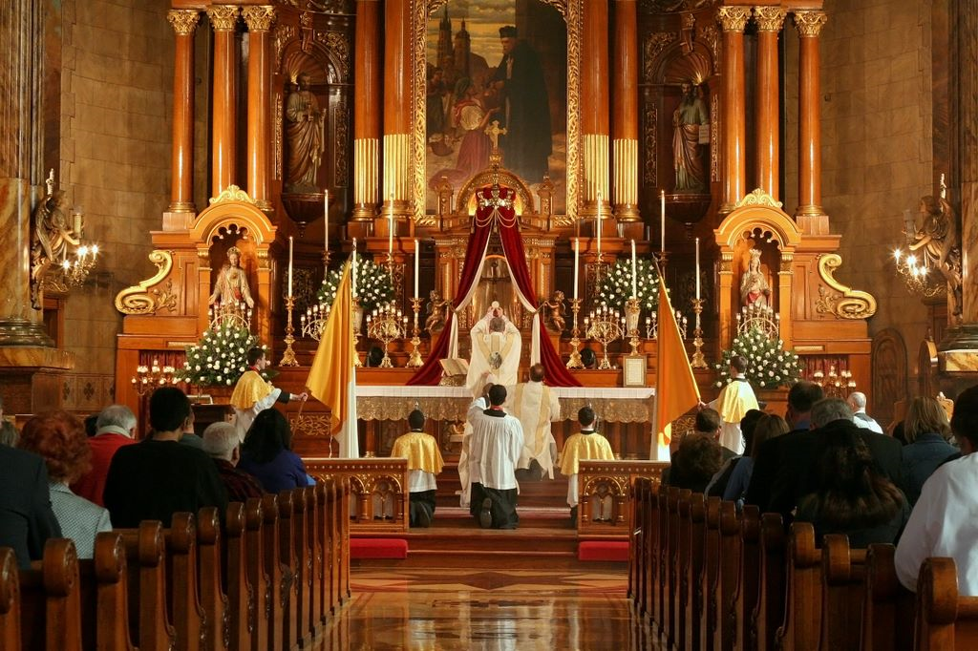
Conceitos de Religião
Bases do Espiritismo - 2ª Volume - Jarbas Varanda
CONCEITO SOCIAL
Culto exterior, classe sacerdotal, dogmas, rituais, pela qual a criatura se religa ao Criador através de práticas exteriores.

Slide 30
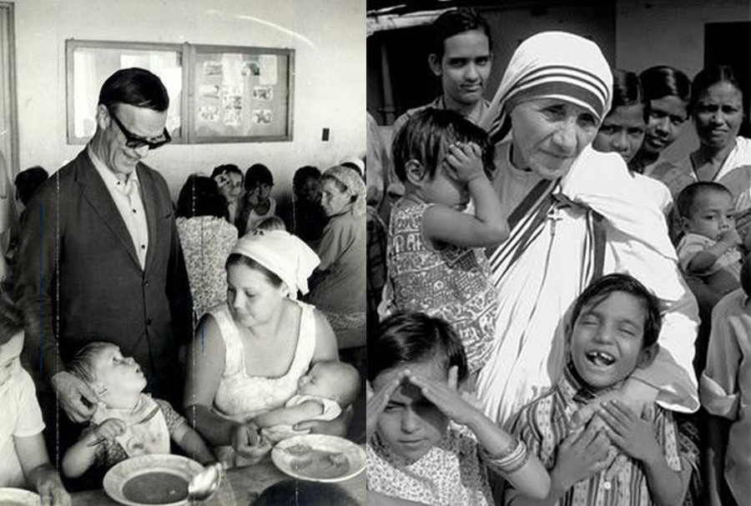
CONCEITO FILOSÓFICO
Sentimento pelo qual a criatura se religa ao Criador pelo culto interior, através da prática da Caridade.

Slide 31
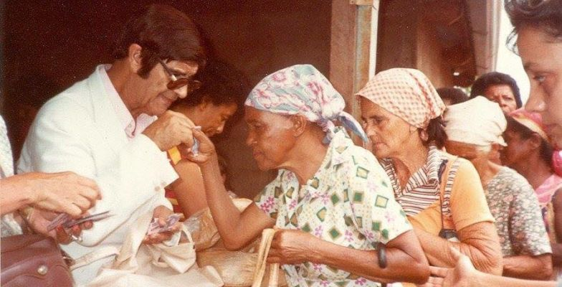
No sentido filosófico, o Espiritismo é uma Religião porque ele é a doutrina que fundamenta os laços de fraternidade e de comunhão de pensamentos. Allan Kardec - Revista Espírita – Dez. 1868

Slide 32
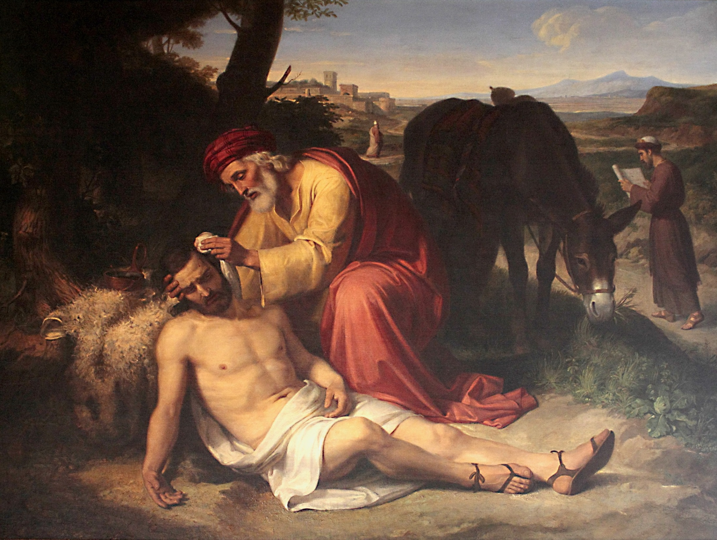
Por sua natureza predominantemente religiosa, consoladora, o Espiritismo resgata a religião natural do Cristo

Slide 33
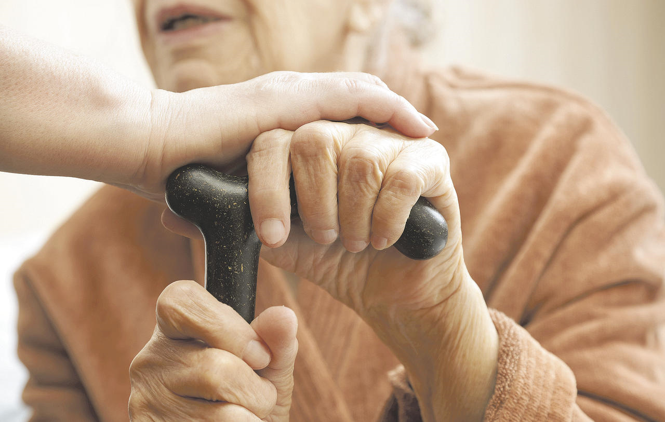
O que interessa a Deus é a Alma
Não é a precária exterioridade do culto convencional, quase sempre vazio, mas o pensamento e o sentimento do homem.

Slide 34
O Que é o Espiritismo
Doutrina de caráter divino que vem revelar aos homens, apoiada na experimentação científica, a existência e a natureza do mundo espiritual e as suas relações com o mundo corpóreo, cuja finalidade é a revivescência do Cristianismo primitivo

Slide 35
Natureza da Doutrina Espírita
CIÊNCIA
Método cientifico apoiado nos fenômenos mediúnicos com observação, comparação e Análise.
FILOSOFIA
Reflexão livre e dinâmica, deduzida a partir da evidência da imortalidade da alma, comprovada pela natureza científica da Doutrina Espírita.
RELIGIÃO
Cristianismo puro vivenciado na fé, comprovada pela razão científica, norteadoras da conduta individual.

Slide 36
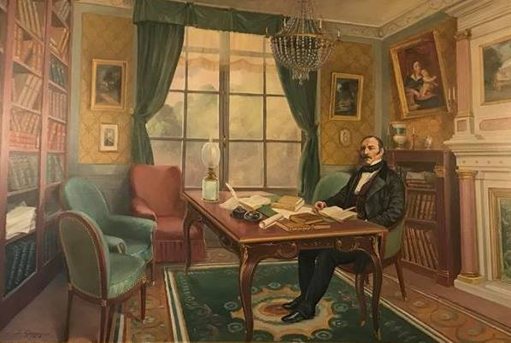
Um último caráter da revelação espírita
Apoiando-se em fatos, tem que ser essencialmente progressiva, como todas as ciências de observação
(KARDEC, Allan. Caráter da revelação espírita In. A Gênese.)

Slide 37
Página intitulada “Vinte assuntos com Willian James” e psicografada em Nova Iorque, E.U. A
27 de julho de 1965
Compreendo a necessidade do testemunho cientifico para que se lavre na Terra a certidão da sobrevivência da alma; entretanto, admito que os investigadores do assunto perdem muito tempo, repetindo experimentos no intuito de fugir as consequências morais que o assunto envolve

Slide 38
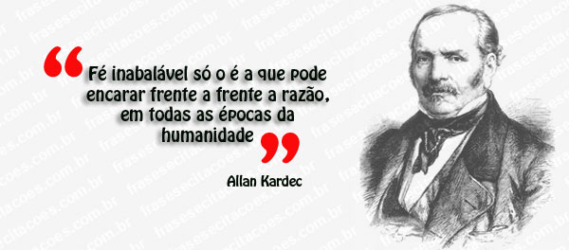

Slide 39
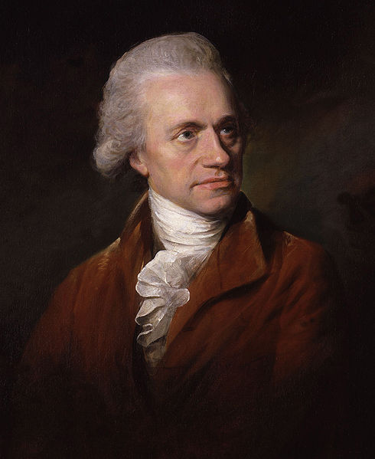
ESPIRITISMO
APLICAÇÃO PRÁTICA
Gênio Enfermo
Caminhos de Volta – Chico Xavier
Uma História de Expiação
Grande Escritor e Orador Francês no final do Século XVIII
Ateu por natureza suas convicções e oratória geravam sofrimentos coletivos e violência.

Slide 40
Desencarna e sofre no além a culpa pelo mau uso da inteligência e palavra.
Roga socorro aos Céu e recebe o benefício da reencarnação

Slide 41
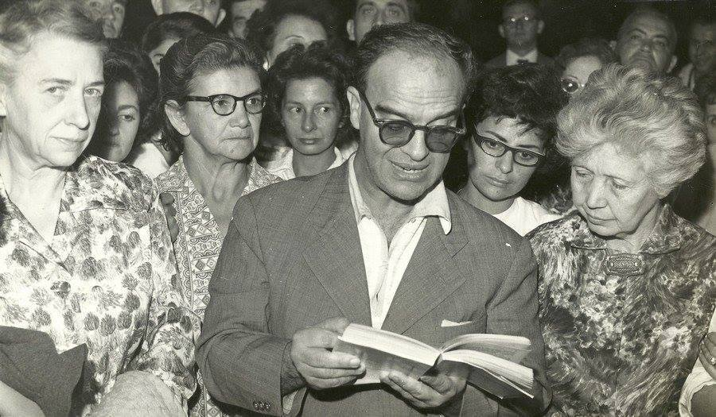
Renasce próximo a Pedro Leopoldo
Na prova da mudez e da idiotia
Na dor, terá, de novo, o pensamento puro

Slide 42
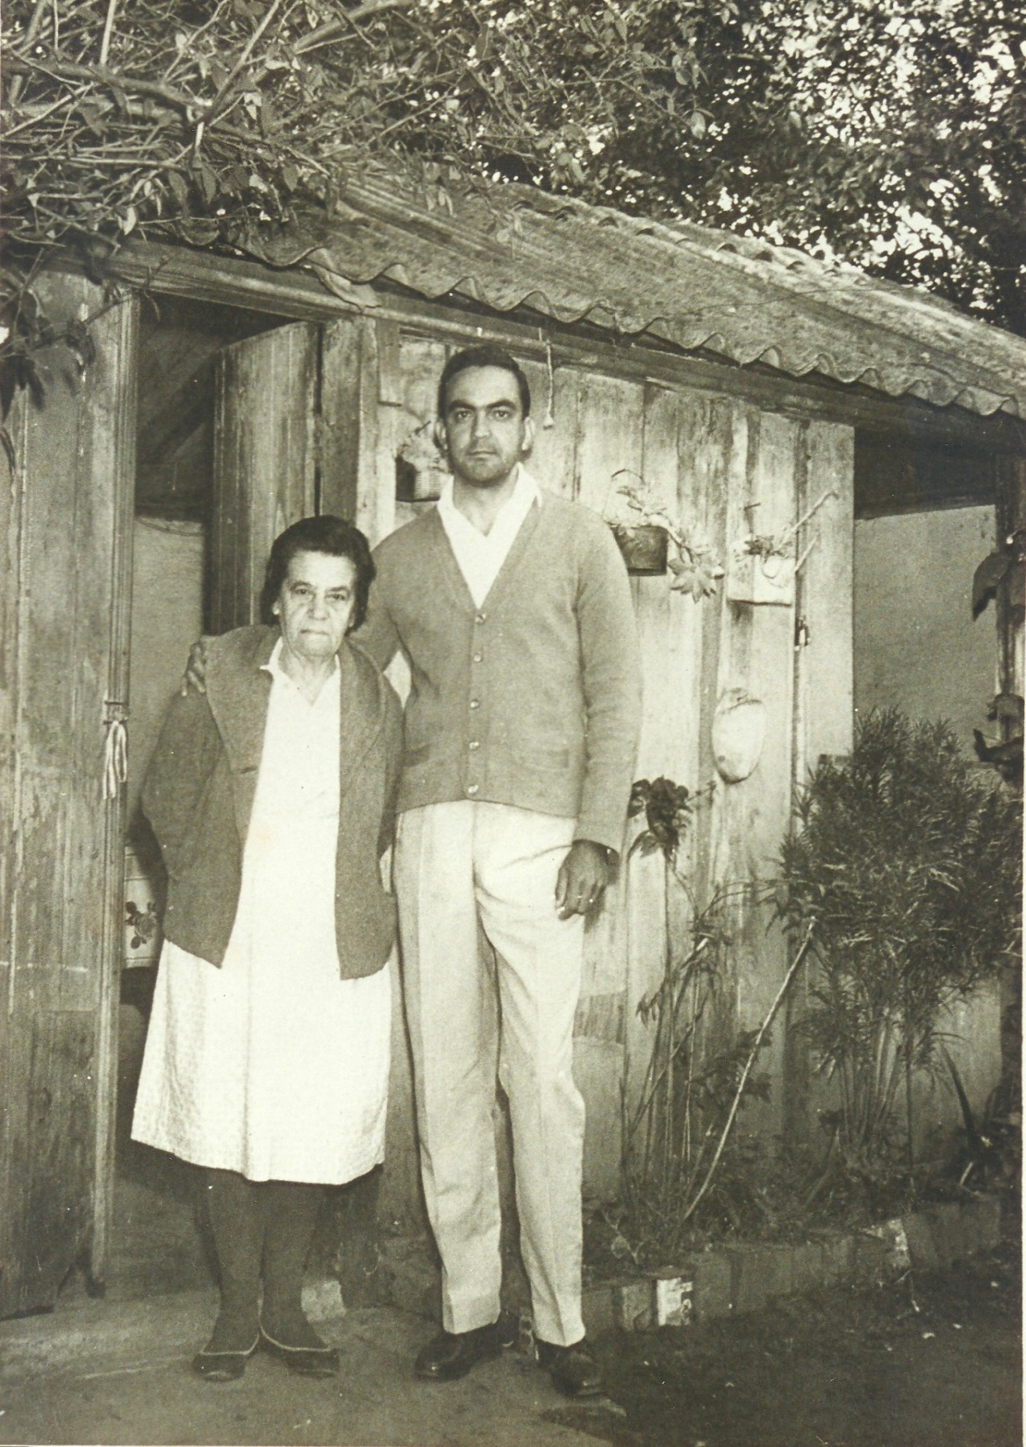
Espiritismo
Restauração da Crença Pura
Fé raciocinada
Cristianismo primitivo
Amar a Deus
Amar ao próximo
Fora da Caridade não há Salvação

